Slide 1
স্বাগতম

Slide 2
পরিচিতি
উপস্থাপনায়
পাঠ পরিচিতি
শ্রেণি- চতুর্থ,
বিষয় - প্রাথমিক বিজ্ঞান,
অধ্যায়- 1 (জীব ও পরিবেশ),
পাঠের শিরোনাম- পরিবেশে জীব,
সময়ঃ ৪০ মিনিট।
নার্গিস আক্তার
সহকারি শিক্ষক
ফজু খলিফা কান্দি সরকারি প্রাঃ বিদ্যালয়।
শিবচর, মাদারিপুর।
nargisat1981@gmail.com

Slide 3
এগুলো হচ্ছে আমাদের পরিবেশের উপাদান।
ছবিতে কী কী দেখা যাচ্ছে?

Slide 4
আজকের পাঠ
পরিবেশে জীব

Slide 5
শিখনফল
এই পাঠ শেষে শিক্ষার্থীরা…
১.১.১ মানুষসহ প্রত্যেক জীবের বেঁচে থাকার জন্য খাদ্যের প্রয়োজন
তা বলতে পারবে;
১.১.৩ উদ্ভিদ ও প্রাণীর জীবনে আশ্রয় ও বাসস্থানের প্রয়োজনীয়তা
উল্লেখ করতে পারবে।

Slide 6
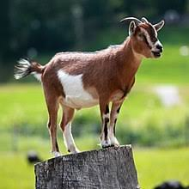
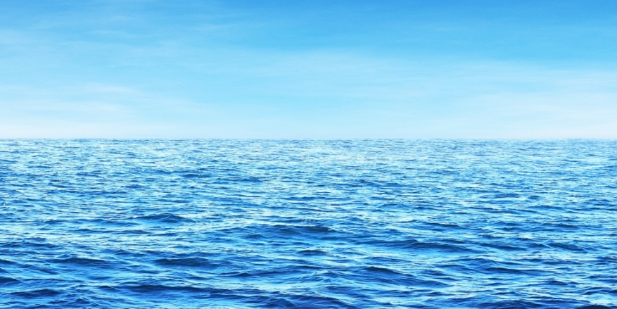
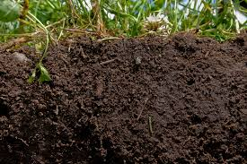
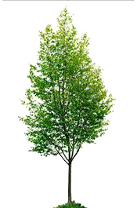
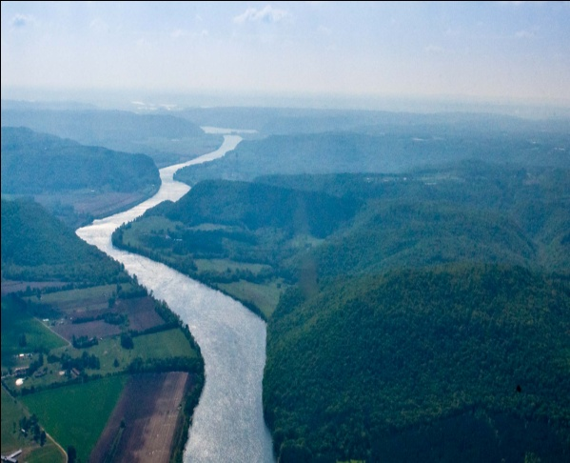
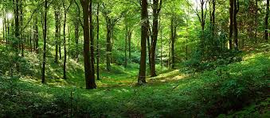
এগুলো হচ্ছে প্রাকৃতিক পরিবেশের উপাদান।
চিত্রে কী কী দেখা যাচ্ছে?
প্রাণী
সাগর
মাটি
গাছপালা
নদী
বনভূমি

Slide 7
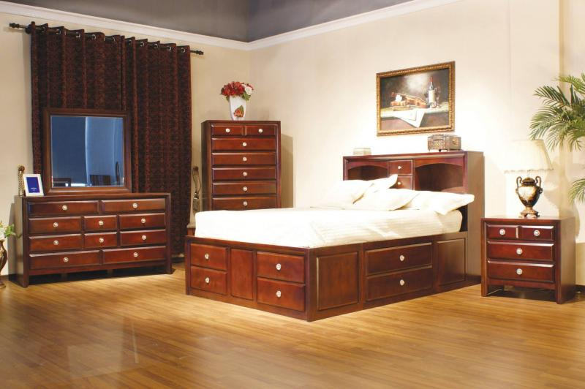
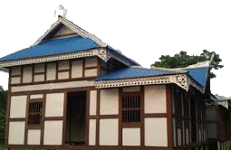
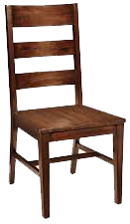
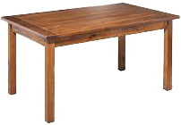
চিত্রে কী কী দেখা যাচ্ছে?
এগুলো হচ্ছে মানুষের তৈরি পরিবেশের উপাদান।
আসবাবপত্র
কলম
বই
ঘর-বাড়ি
টেবিল
চেয়ার

Slide 8
একক কাজ
1. প্রাকৃতিক পরিবেশ ও মানুষের তৈরি পরিবেশের ৫টি উপাদানের নাম লিখ?

Slide 9
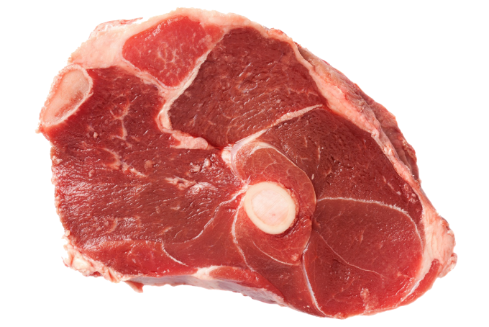
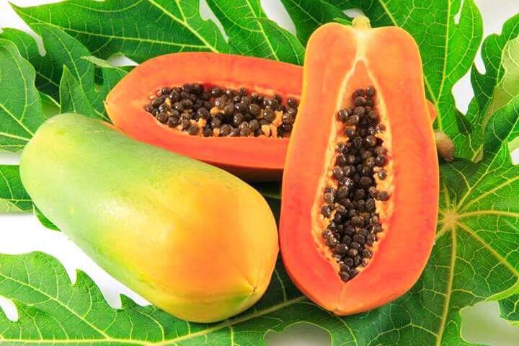
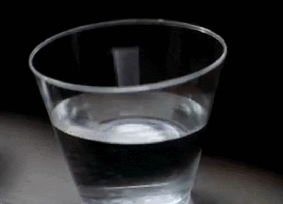
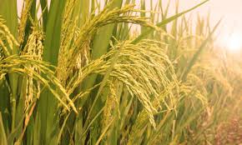
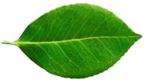
এগুলো প্রাণী খাদ্য হিসাবে গ্রহণ করে যা পরিবেশ থেকে পেয়ে থাকে।
চিত্রে কী কী দেখা যাচ্ছে?
মাংশ
ফল
পানি
পাতা
বীজ
উদ্ভিদ দেহ

Slide 10
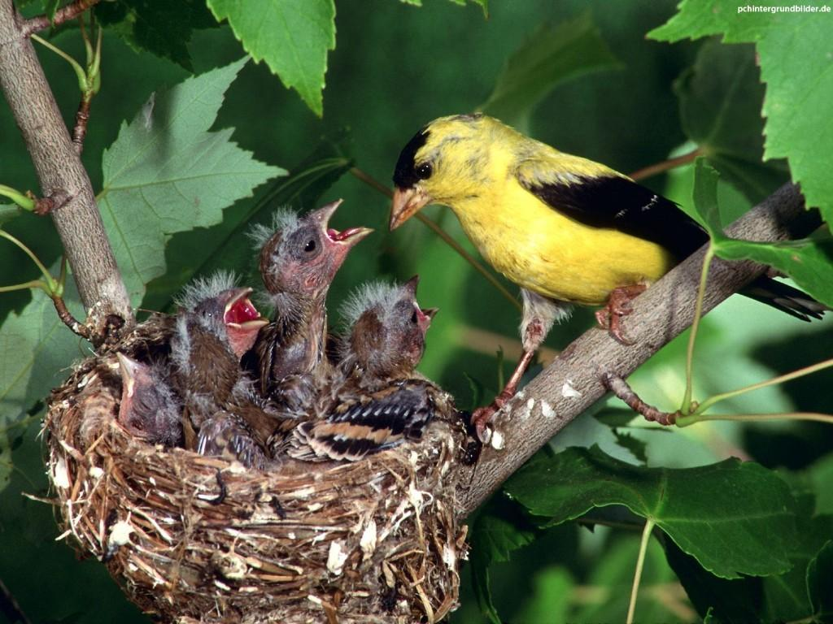
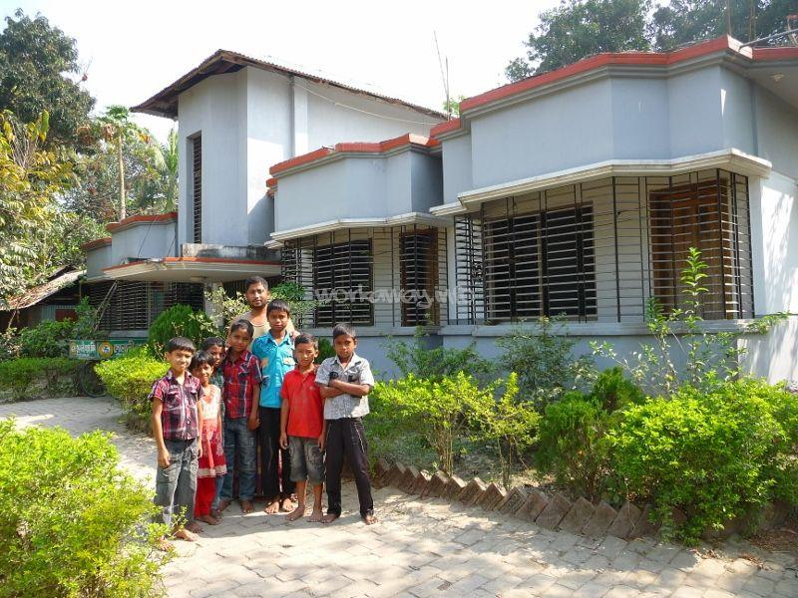
এগুলো হচ্ছে বিভিন্ন জীবের আবাসস্থল যা পরিবেশের বিভিন্ন উপাদানে তৈরি।
চিত্রে কী কী দেখা যাচ্ছে?
পাখির বাসা
ঘর-বাড়ি

Slide 11
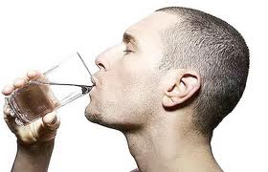
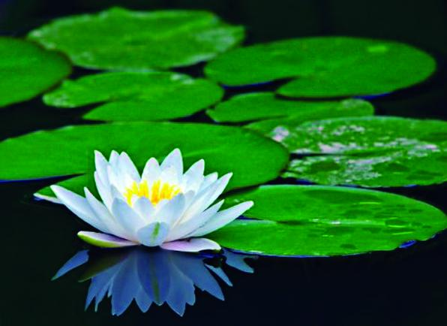
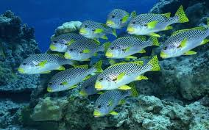
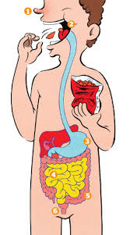
এগুলো হচ্ছে পরিবেশের উপাদান পানির ব্যবহার।
চিত্রে কী কী দেখা যাচ্ছে?
পানিতে উদ্ভিদ
পানি পান
পানিতে মাছ
খাদ্য পরিপাকে পানি

Slide 12
জোড়ায় কাজ
1. প্রাণী খাদ্য হিসাবে গ্রহণ করে যা পরিবেশ থেকে পেয়ে থাকে তা আলোচনা কর।

Slide 13
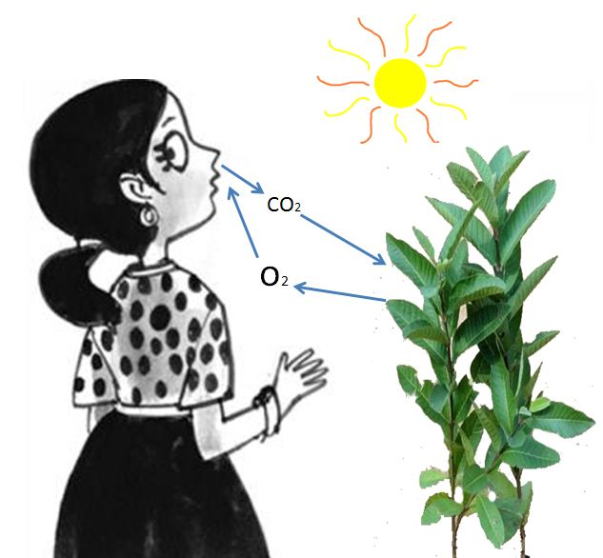
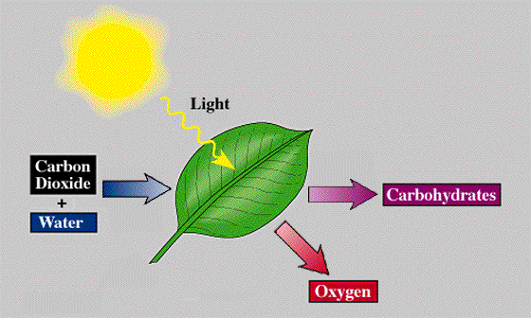
পরিবেশের উপাদান বায়ু বিভিন্ন জীবে ব্যবহার করছে।
চিত্রে কী কী দেখা যাচ্ছে?
জীবের শ্বাস কার্য
উদ্ভিদের খাদ্য তৈরি

Slide 14
দলগত কাজ
নিচের দেখানো ছকের মতো খাতায় একটি ছক তৈরি করি-
বেঁচে থাকার জন্য জীবের কী কী প্রয়োজন?

Slide 15
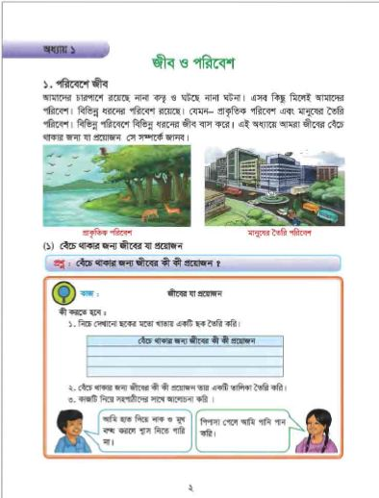
পাঠ্য বই সংযোগ
তোমার প্রাথমিক বিজ্ঞান বইয়ের ২ নং পৃষ্ঠা খুলে মনযোগ সহকারে পড়।

Slide 16
সঠিক উত্তরটি খাতায় লেখঃ
মূল্যায়ন
(১)
তুমি শ্বাসকার্যের জন্য প্রয়োজনীয় অক্সিজেন পরিবেশের কোন উপাদানের উপর সম্পূর্ণরূপে নিরর্ভরশীল?
(ক) বায়ু
(খ) মাটি
(গ) আলো
(ঘ) পানি
(২)
প্রাকৃতিক উপাদান কোনটি?
(ক) চেয়ার
(খ) টেবিল
(গ) মাটি
(ঘ) কলম
(৩)
ঘাস কোনটি ব্যবহার করে নিজেদের প্রয়োজনীয় খাদ্য তৈরি করে থাকে ?
(ক) অক্সিজেন
(খ) বায়ু প্রবাহ
(গ) আর্দ্রতা
(ঘ) সূর্যের আলো
(৪)
আম গাছ সালোকসংশ্লেষণ প্রক্রিয়ায় খাদ্য তৈরির সময় কোনটি বায়ুতে ছাড়ে ?
(ক) কার্বন ডাইঅক্সাইড
(খ) অক্সিজেন
(গ) নাইট্রোজেন
(ঘ) কার্বন কণা

Slide 17
সংক্ষিপ্ত প্রশ্নোত্তর
দুইটি প্রাকৃতিক পরিবেশের উপাদানের নাম লিখ।
মাটি ও পানি।
দুইটি মানুষের তৈরি পরিবেশের উপাদানের নাম লিখ।
খাতা ও কলম।
তোমার বাড়ির পাশে যে তৃণজাতীয় গাছ দেখ তারা কোথা হতে শক্তি সংগ্রহ করে?
সূর্যের আলো থেকে।
তোমার বাগানের হাসনাহেনা উদ্ভিদটি বায়ুর কোন উপাদানটি গ্রহণ করেছে ?
কার্বন-ডাই-অক্সাইড।
আবাসস্থল কী?
উদ্ভিদ যে জায়গায় জন্মে এবং প্রাণী যে বিশেষ জায়গায় বাস করে তাই তার বাসস্থান।
Notes:
স্টিগার ব্যবহার করা হয়েছে। উত্তর জানতে উত্তর বাটনে ক্লিক করুন।

Slide 18
1. উদ্ভিদ ও প্রাণীর জীবনে আশ্রয় ও বাসস্থানের প্রয়োজনীয়তা ৫ টি বাক্য লিখ।

Slide 19
ধন্যবাদ সবাইকে

